Slide 1



__ [Intel] 엣지 AI SW 아카데미 (8기)
딥러닝프로젝트
"CapChecker"
팀명: 공장비전단
발표자: 김동현
팀원: 서채건, 김선곤, 박서정, 조민재, 김동현
프로젝트 기간 9월 24일 ~ 10월 21일

Slide 2

CHAPTER 01
|
Demo Video
CONTENTS
CHAPTER 02
|
Project Overview
CHAPTER 03
|
Data Preparation
CHAPTER 04
|
AI Model Performance Comparison
CHAPTER 05
|
GUI Layout Diagram
CHAPTER 06
|
Team Members, Q&A

Slide 3
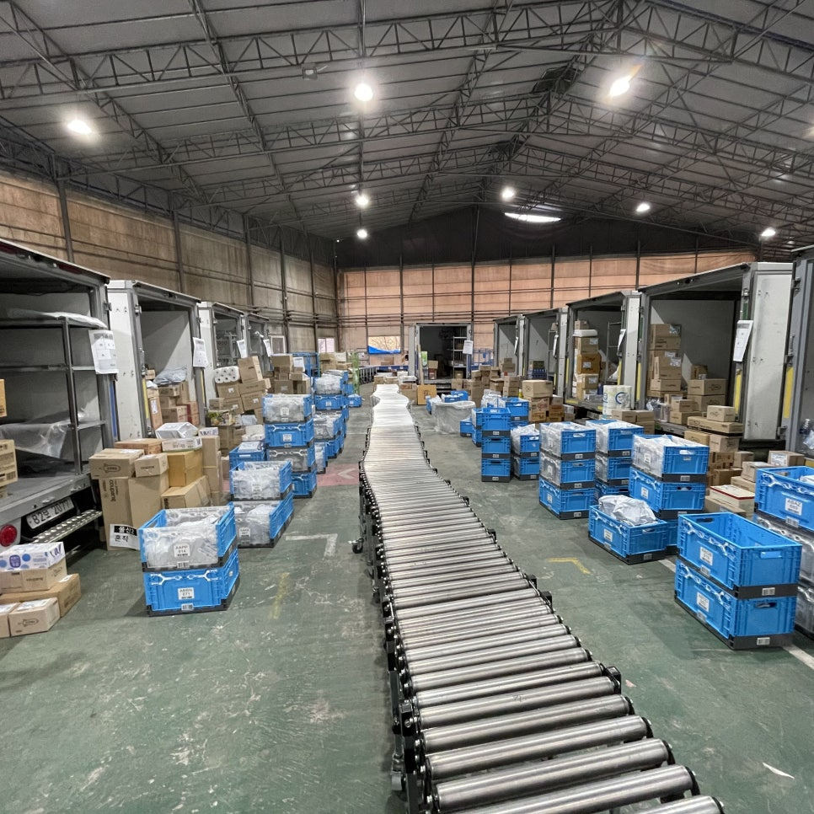
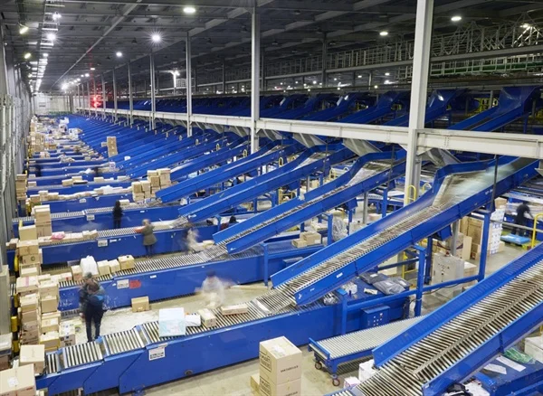

Slide 4
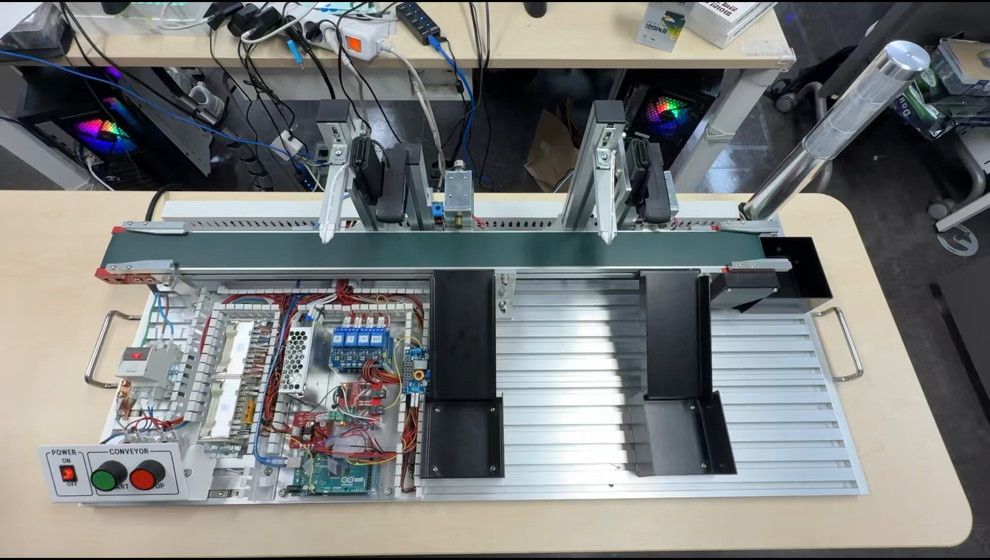
Model 1

Slide 5
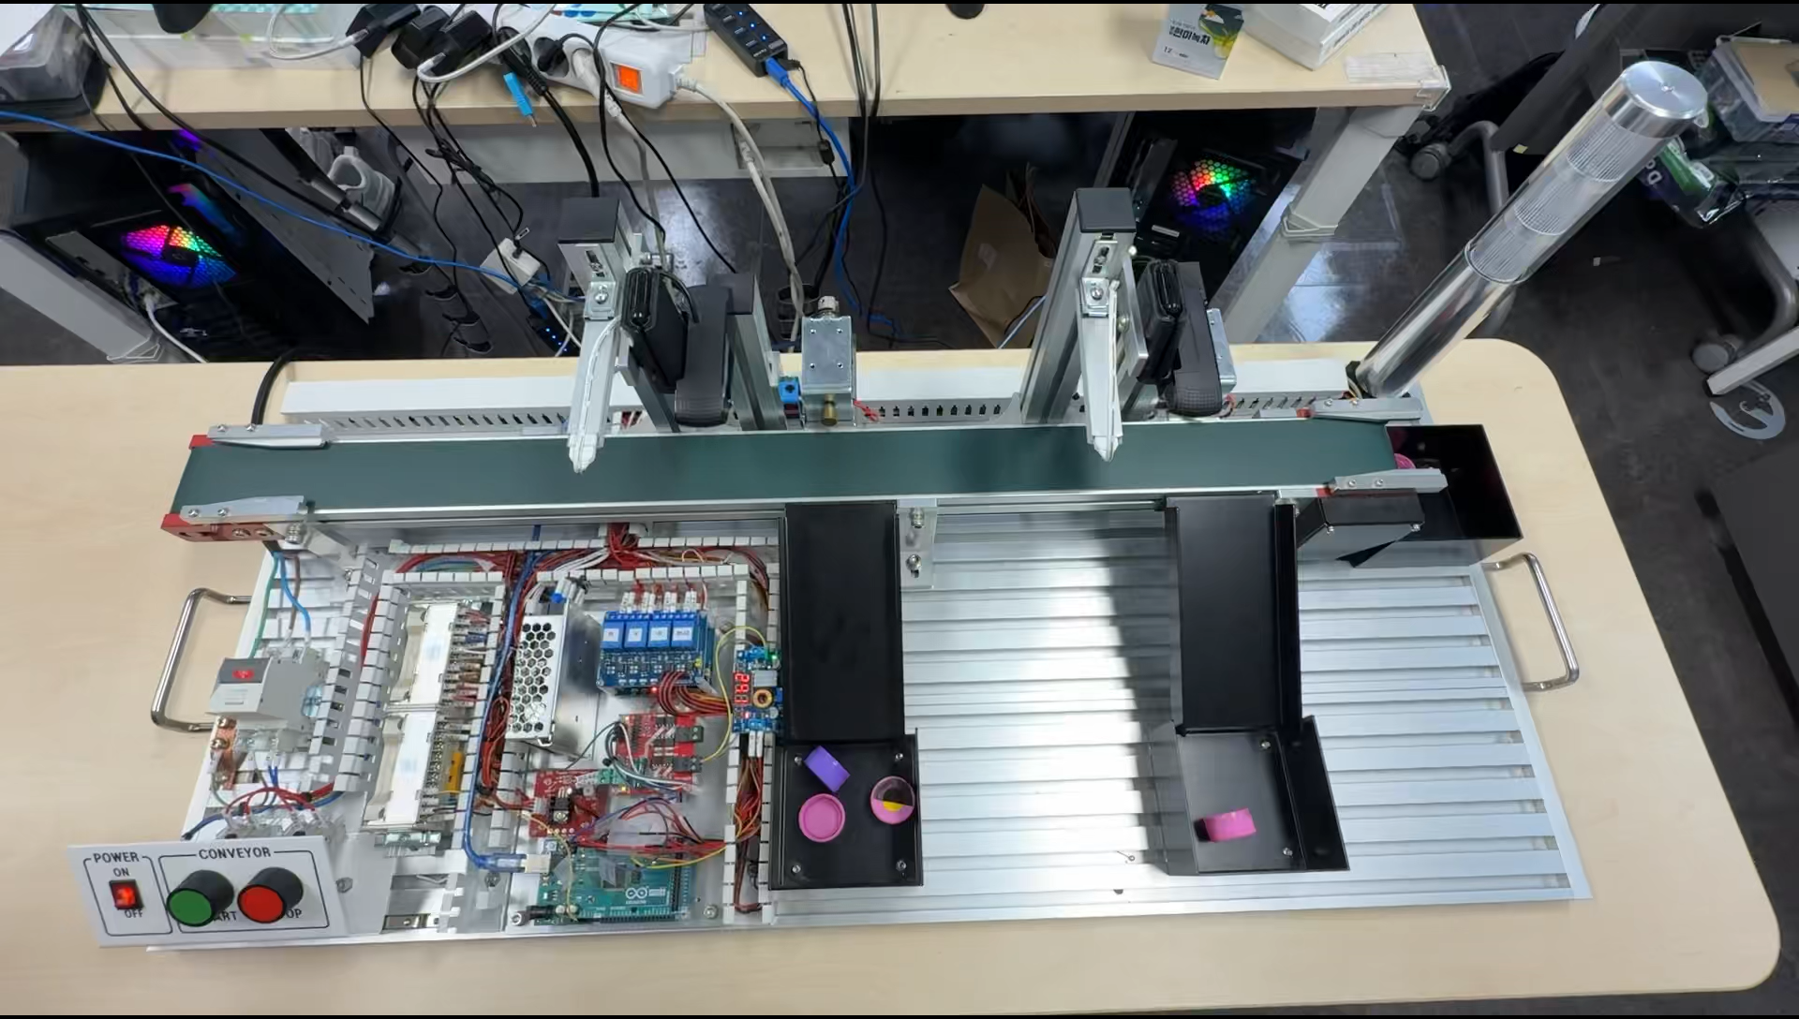
Model 2

Slide 6
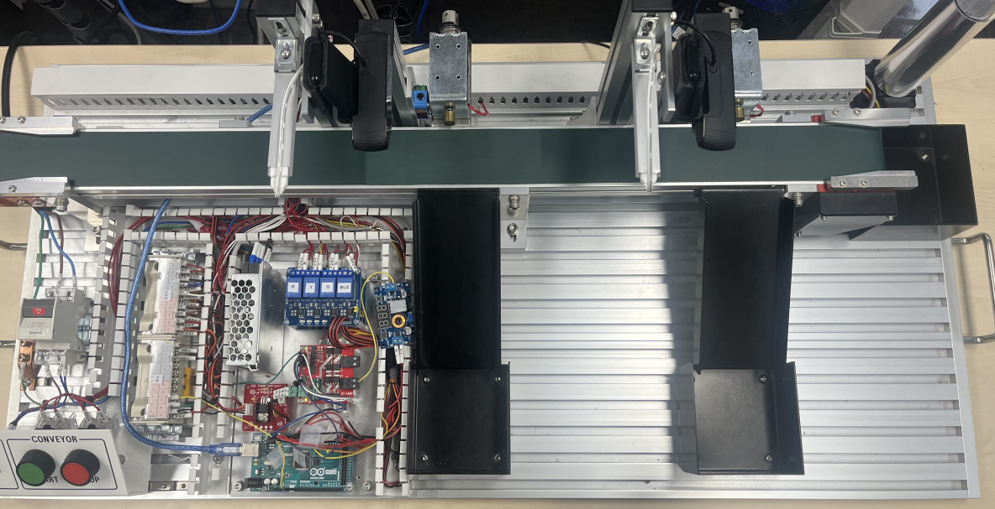
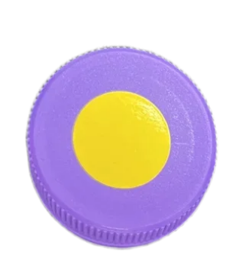
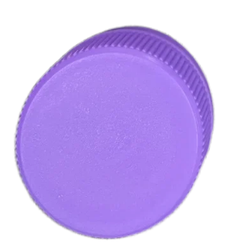
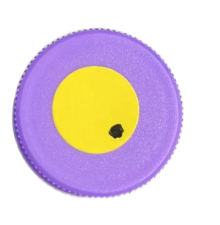
Project Introduction
Chapter 2
“AI 기반 병뚜껑 오염 & 스티커 & 색상 자동 검사 및 분류 시스템”
실시간 모니터링
AI모델 구현을 통한 Actuator작동
Model Switching
Notes:
에메롭스….모델 전환 부분추가

Slide 7
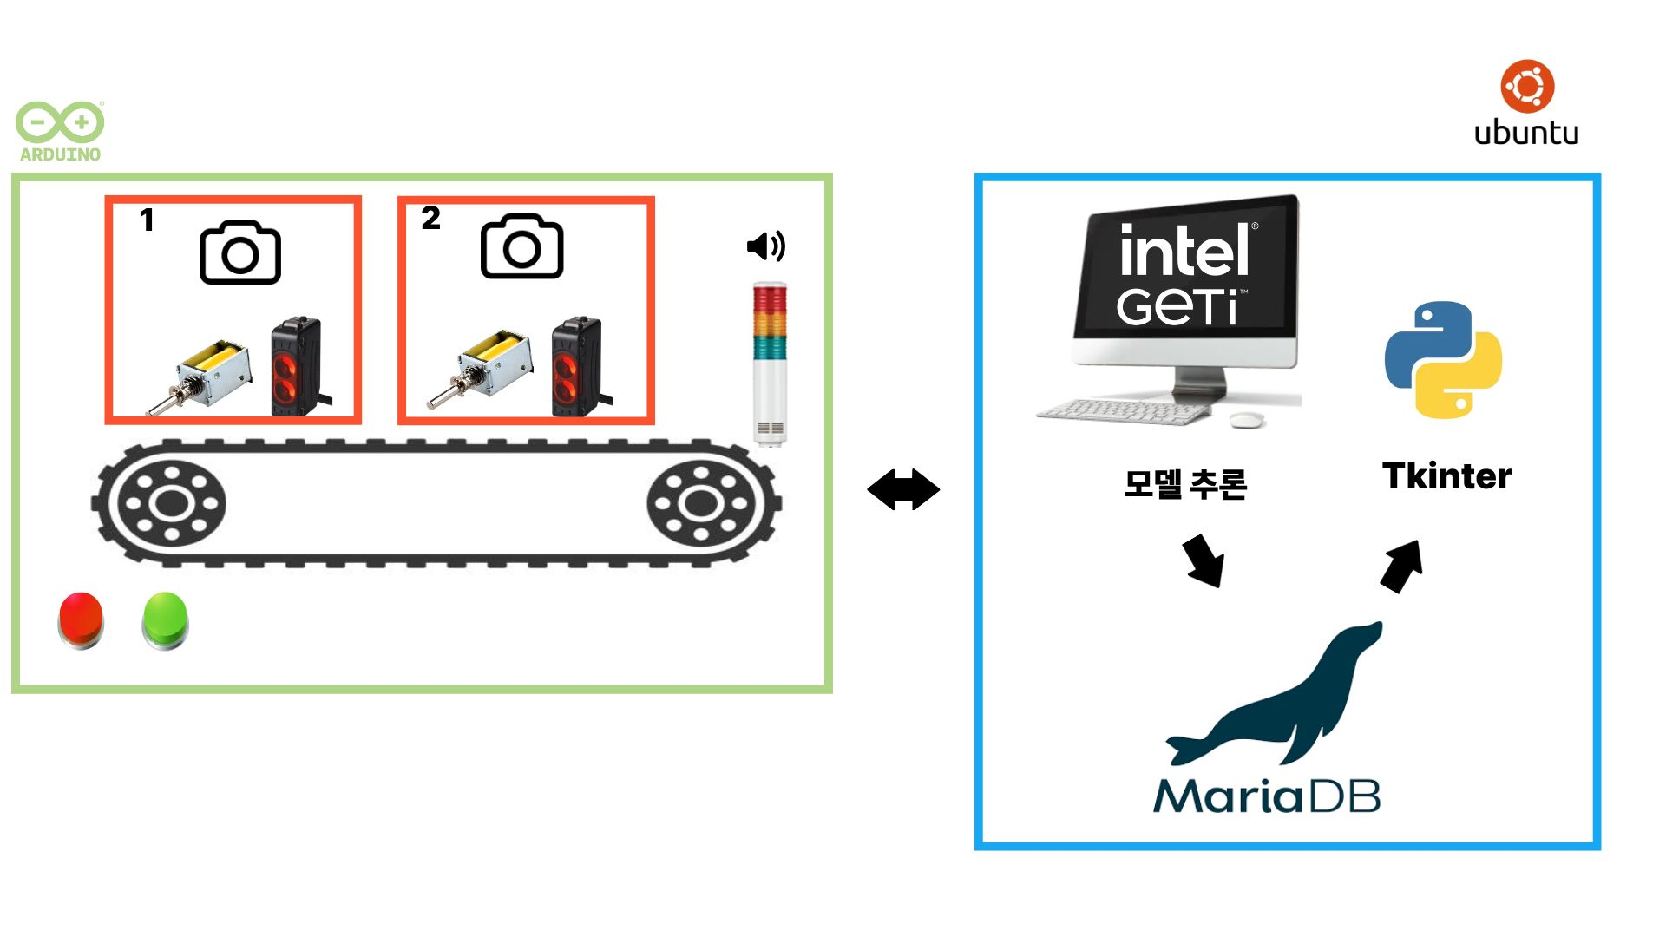


HW & SW Architecture Diagram
Chapter 2
Notes:
Pwm 속도 제어 // 밑에 삭제\

Slide 8
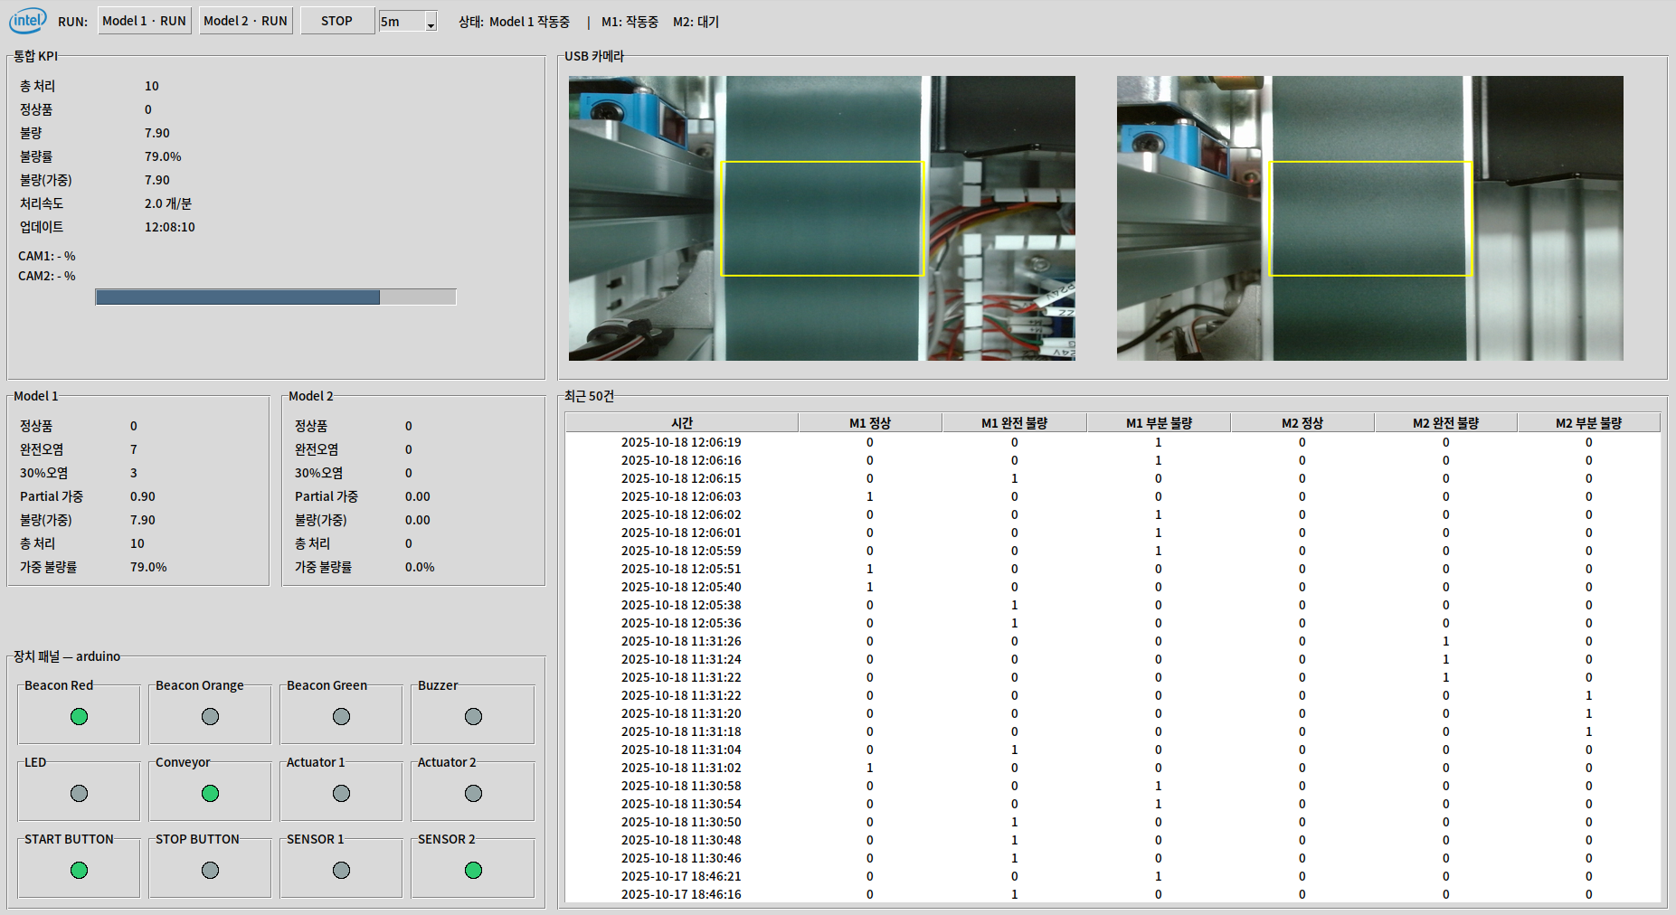
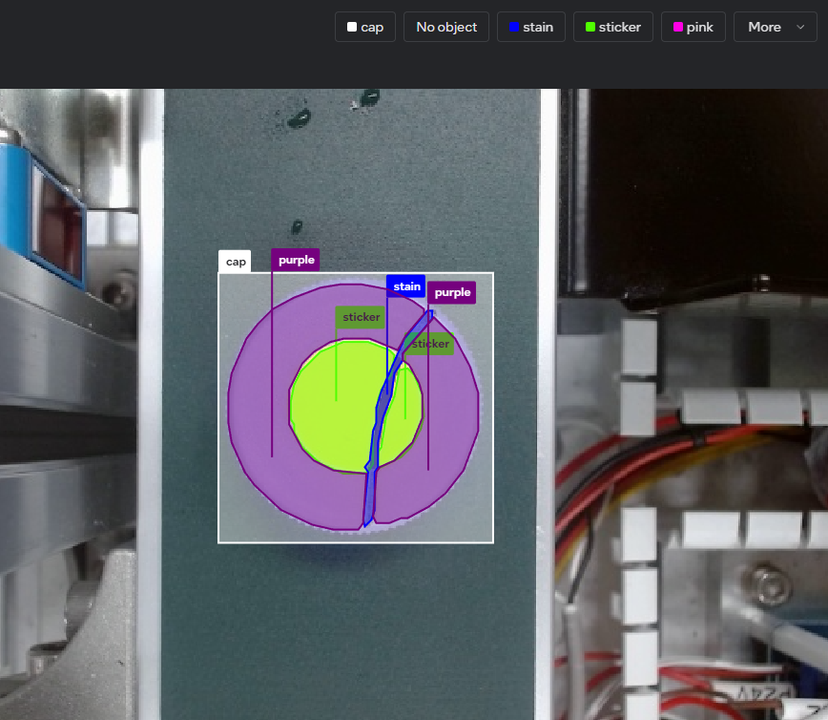
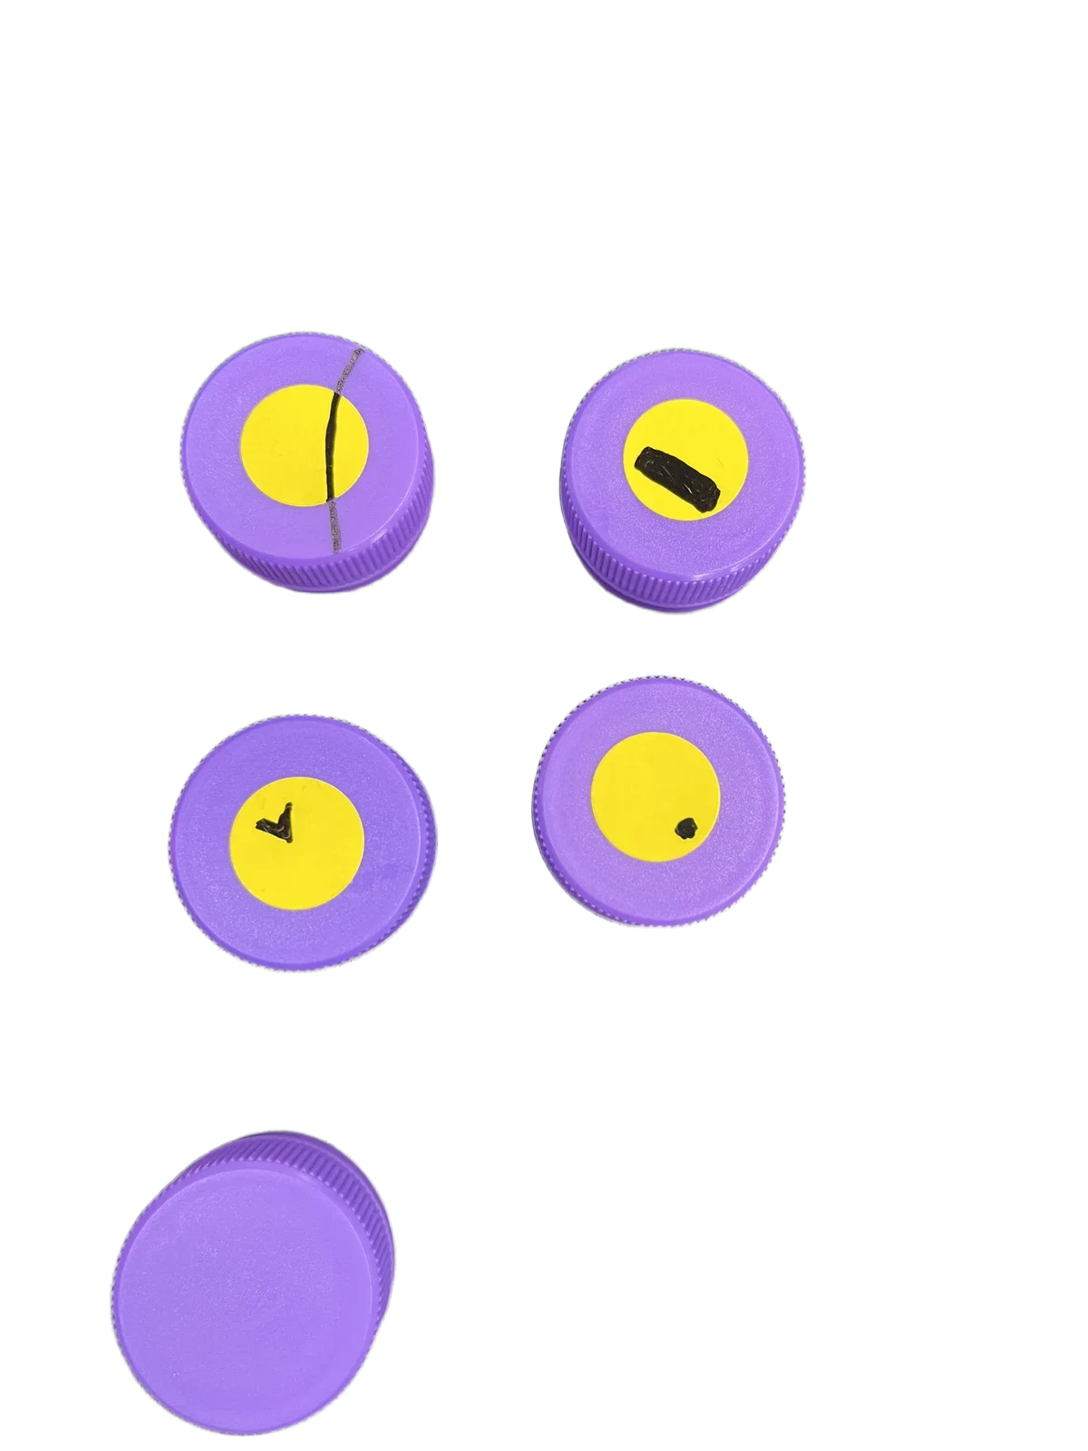
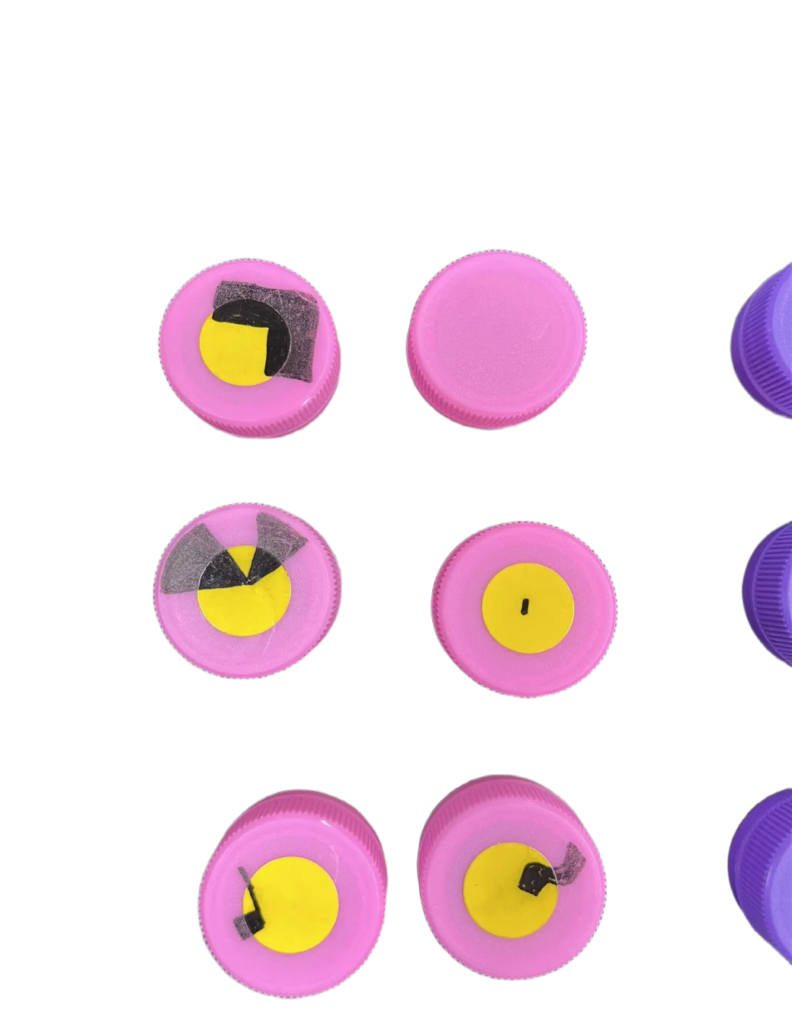




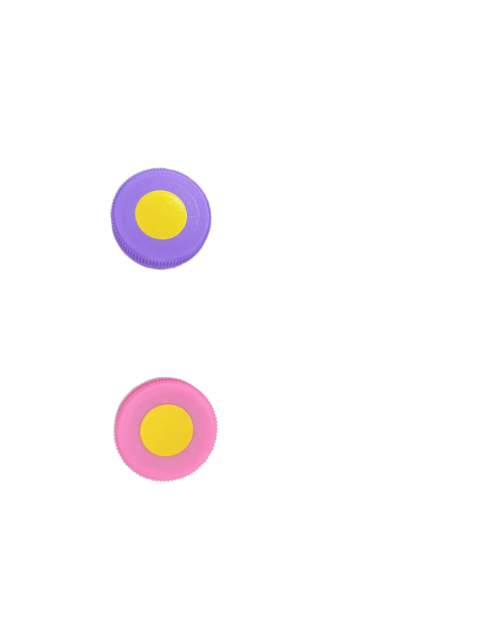
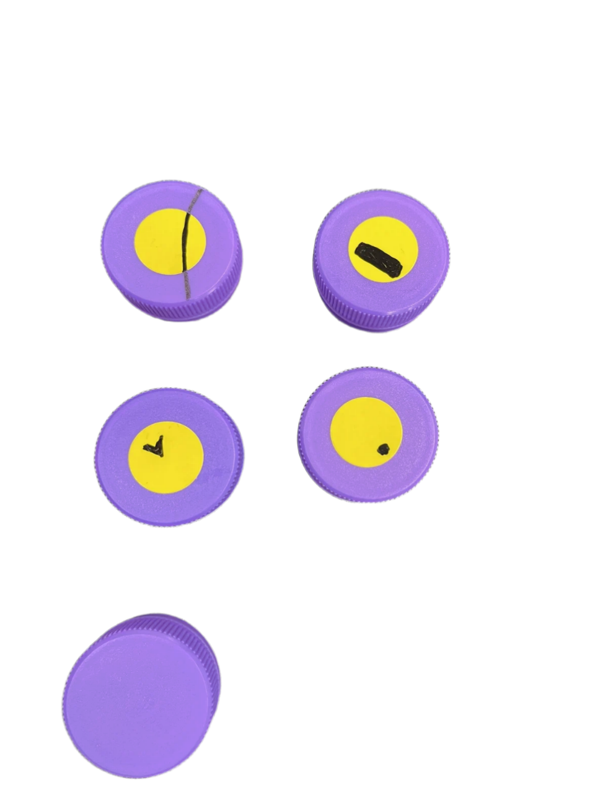




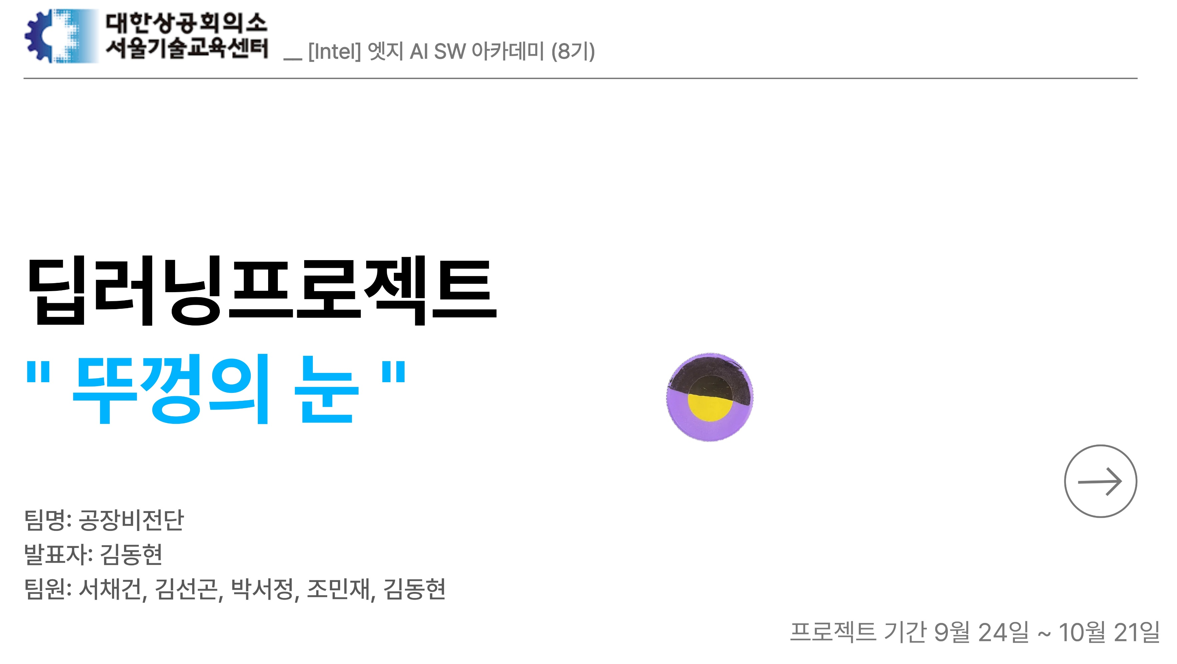
Raw Data Collection and Composition
Chapter 3
컨베이어벨트에 연결된 웹캠을 이용해
실제 컨베이어 환경에서 직접 촬영.
Geti를 이용한 병뚜껑, 병뚜껑의 색깔, 오염도, 스티커에 대한 라벨링을 진행.
Pink Cap
Purple Cap
Notes:
Detection Model: 병뚜껑의 빠르고 정확한 초기 위치 검출을 위해, Segmentation Model: 픽셀 단위 분석을 위해 고정밀 Segmentation Model을 선택. 특히 핑크/보라색 뚜껑 분리와 오염 영역 분리에 집중하여 학습.

Slide 9
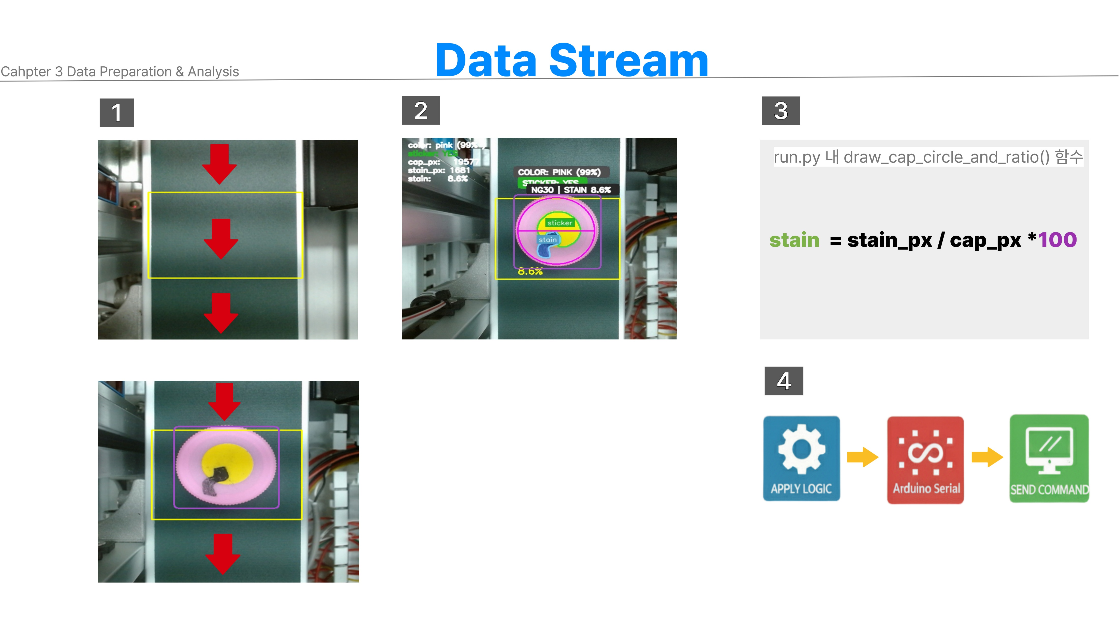



데이터 흐름
Chapter 3. 데이터 구축 및 분석
2.
01
코드에서 분류에 필요한 값 계산
Webcam 입력 영상 -> Detection Model (뚜껑 ROI 획득).
02
ROI 영역 -> Segmentation Model (Stain % 및 스티커 유무 분석).
03
Stain % 계산 (run.py 내 로직).
04
분류 로직 적용 -> Arduino Serial 통신 명령 전송.

Slide 10
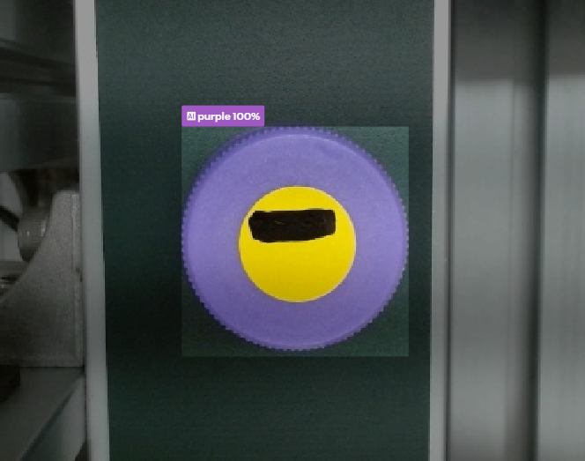
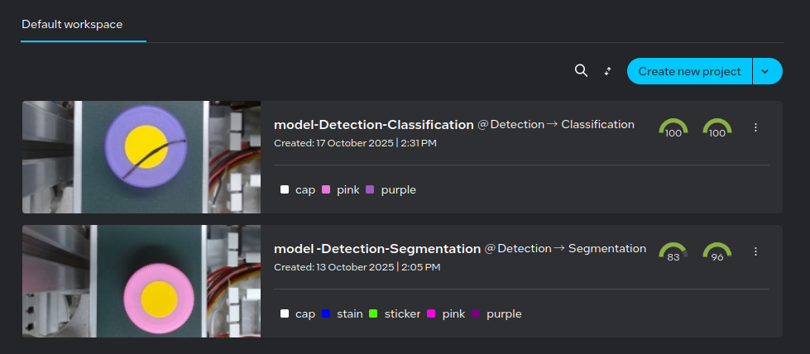
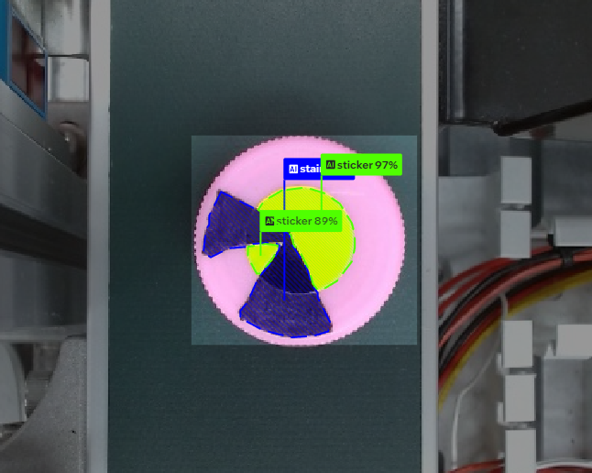
AI Model Performance Comparison
Chapter 4
 | 분류 모델 | 선정 이유 | 인식 대상
Detection | Yolox-TINY | 속도 / 가벼움 | Cap
Classification | EfficientNet-B0 | 높은 정확도 | Purple / Pink
Segmentation | SegNext-s | 높은 정확도 | Sticker / Stain
Classification Labeling
03
04
분류 로직 적용 -> Arduino Serial 통신 명령 전송.
Segmentation Labeling

Slide 11
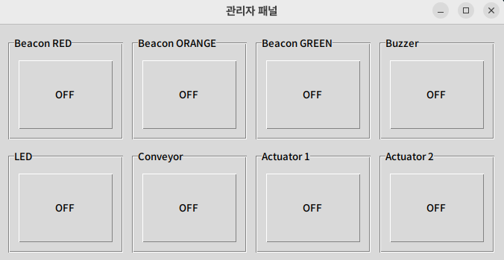
GUI Layout Diagram
Chapter 5
01
02
03
Stain % 계산 (run.py 내 로직).
04
분류 로직 적용 -> Arduino Serial 통신 명령 전송.

Slide 12
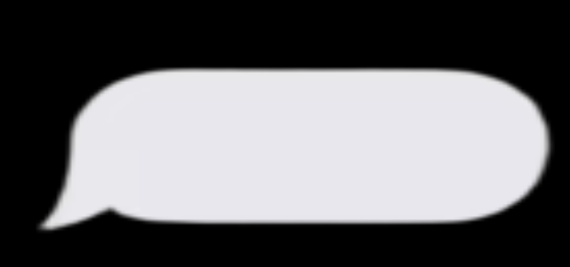


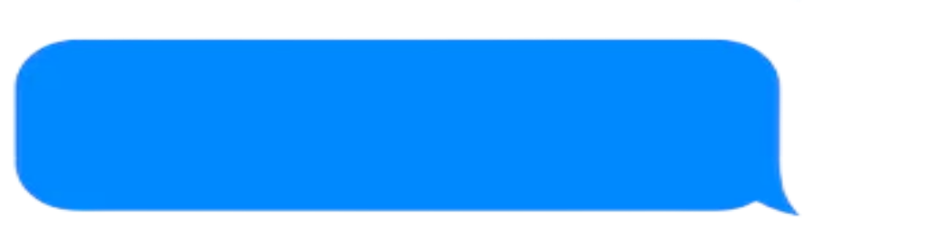



Team Members
Chapter 6
AI 모델 개발
Detection / Segmentation / Classification 모델 개발 및 학습, 데이터 구축 및 분석
병뚜껑 데이터 라벨링 (오염·스티커 구분), Segmentation, Classification 모델 학습 및 튜닝,
공장 병뚜껑 촬영 및 데이터 수집, 라벨 링 가이드라인 제작
조민재
박서정
#jmjae789@gmaill.com
#seojunngg@gmail.com
센서·액츄에이터 제어 및 신호 처리, GUI 구현, 전체 파이프라인 통합
DB구축 및 GUI 개발 및
제어 시스템 & 아두이노 연동
포토센서 신호 수신 및 디바운싱 처리, 아두이노 릴레이 제어: 액추에이터 / 비콘 / 버저,
run.py 통합 (AI + 제어 + GUI), Tkinter 실시간 화면, KPI 패널, 장치 상태창 구현
김동현
김선곤
서채건
#sungon47@gmail.com
#GUI
#thisme1227@gmail.com
#발표자
#seochaegeon1026@gmail.com
#팀장

Slide 13

발표를 들어주셔서
감사합니다

